Slide 1
NHÓM 21
LỚP LẬP TRÌNH PYTHON 02
GIẢNG VIÊN : VŨ HOÀI THƯ

Slide 2
SINH VIÊN
VŨ MINH HOÀNG

Slide 3
ĐỀ TÀI
GAME RẮN ĂN HOA QUẢ
Sử dụng thư viện Pygame , kết hợp các File hình ảnh, âm thanh để lập trình game

Slide 4
NỘI DUNG
Mô tả tổng quát về game
Xây dựng game
Chạy chương trình

Slide 5
Mô tả tổng quát về Game
Giới thiệu:
Rắn săn mồi là một trong những trò chơi phổ biến nhất mọi thời đại. Trong trò chơi này, mục tiêu chính của người chơi là bắt được số lượng trái cây tối đa mà không va vào tường hoặc chính nó.
Cách chơi:
Sử dụng các phím lên, xuống, trái, phải của bàn phím để điều khiển một nhân vật “Snake” di chuyển trên màn hình để tìm kiếm và “ăn” hoa quả (Fruit)
Trò chơi kết thúc khi “Snake ” chạm vào các chướng ngại vật (Wall) hoặc “Snake” chạm vào chính mình
Có nhiều map để với độ khó khác nhau để người chơi chọn lựa và thử sức

Slide 6
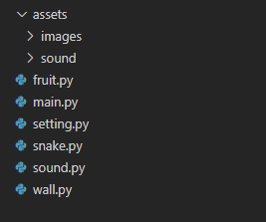
Xây dựng Game
2.1) Module snake.py
2.2) Module fruit.py
2.3) Module wall.py
2.4) Module main.py
2.5) Module sound.py và setting.py

Slide 7
2.1) Moudle snake.py
Chứa đối tượng Snake với các thuộc tính như danh sách tọa độ, màu sắc, độ dài, …

Slide 8
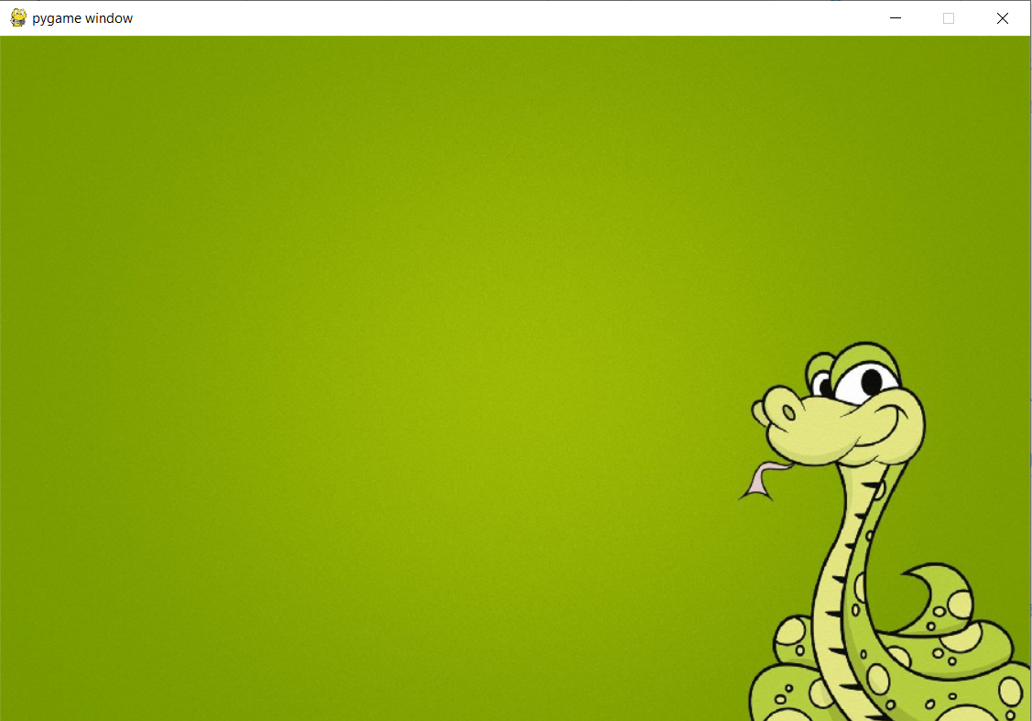
Các phương thức định hướng di, di chuyển, tạo hình
X
O
x giảm
x tăng
y giảm
y tăng
Y

Slide 9
2.2) Module fruit.py
Module chứa đối tượng Fruit
Đối tượng Fruit được sinh ra ngẫu nhiên trên màn hình game
Đối tượng Fruit không trùng với các ô có Wall và Snake
Khi Snake chạm vào ô Fruit thì Snake sẽ được tăng 1 điểm và 1 đơn vị chiều dài

Slide 10
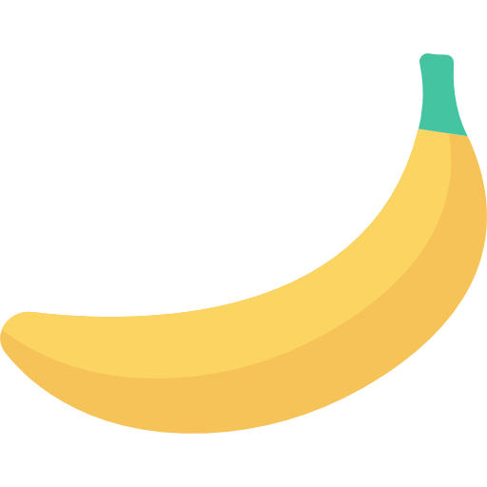

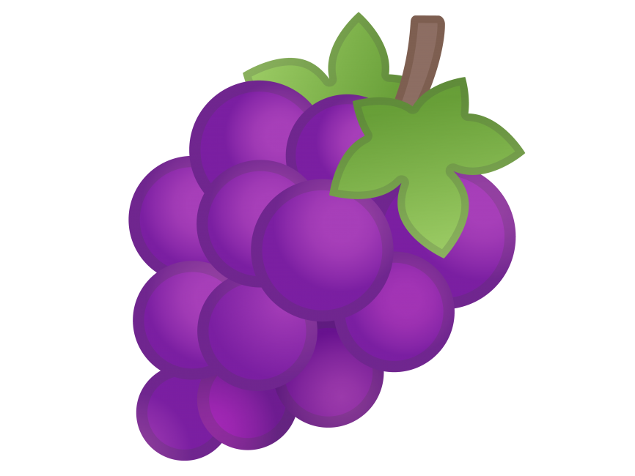
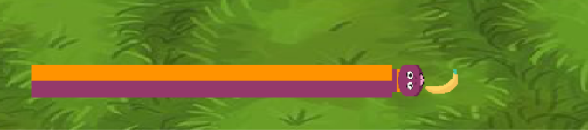
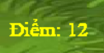
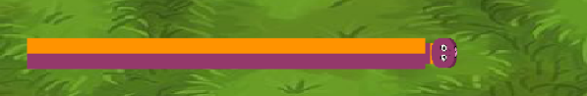
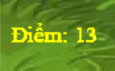
FRUIT :
FRUIT được sinh ra ngẫu nhiên bằng thư viện random
Khi Snake chạm vào Fruit: chiều dài Snake+1 , Điểm +1

Slide 11
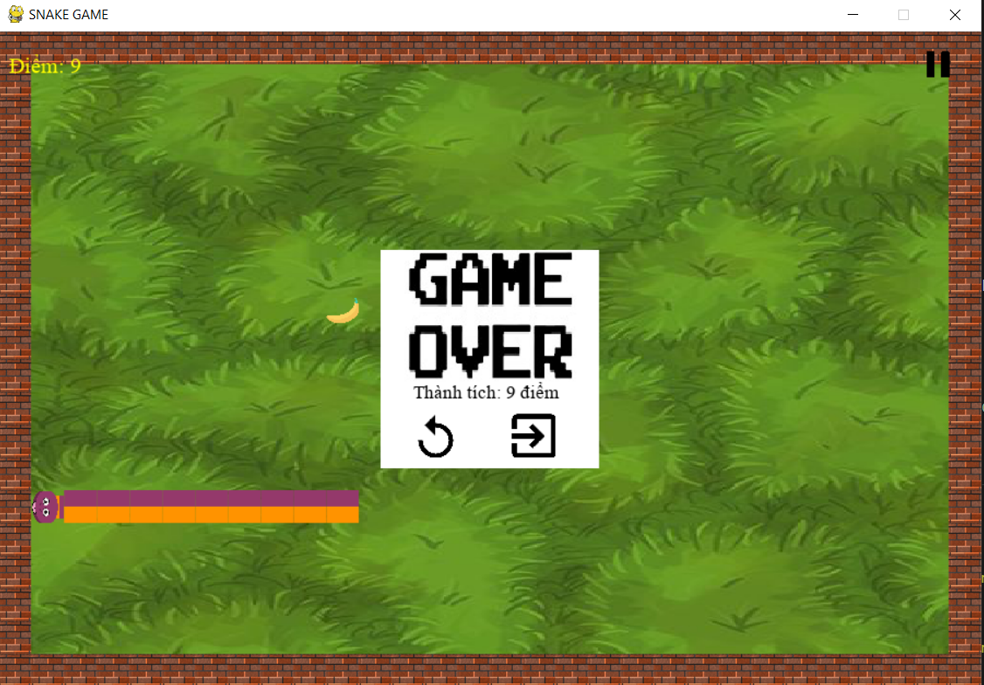
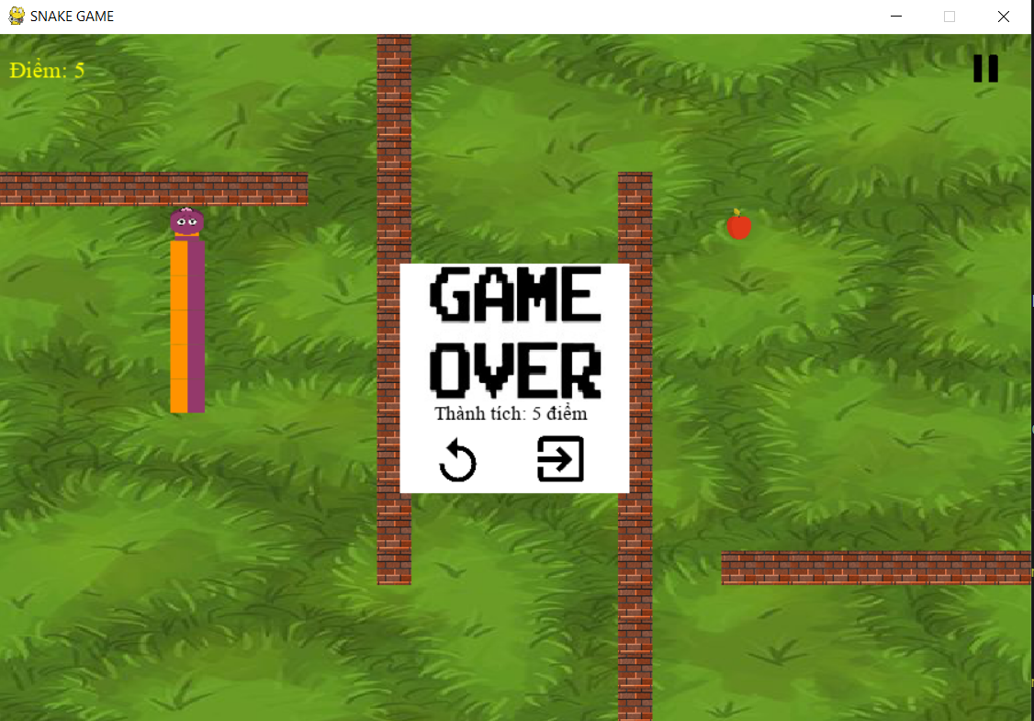
2.3) Module wall.py
Module chứa đối tượng Wall, là danh sách các điểm có vật cản.
Snake chạm vào các điểm là Wall thì game sẽ kết thúc.

Slide 12
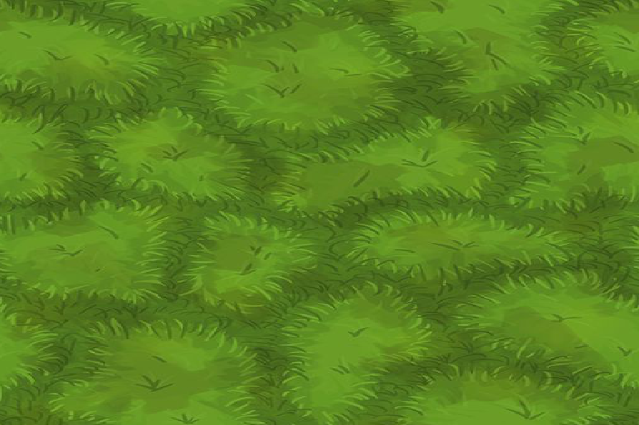
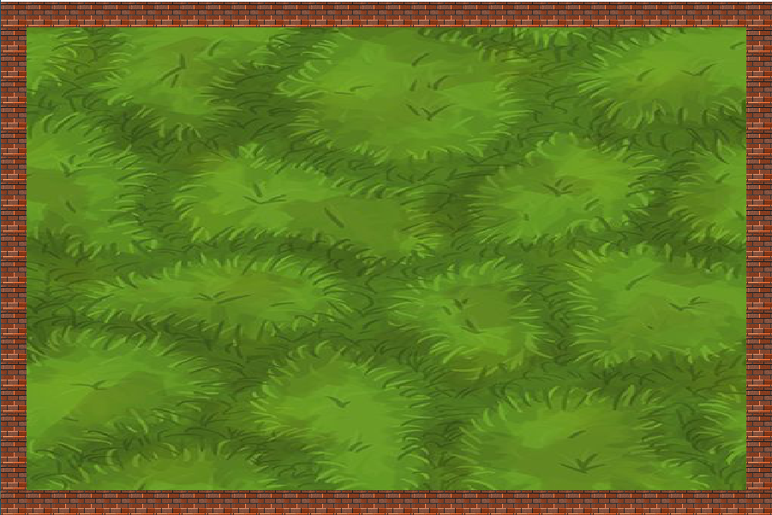
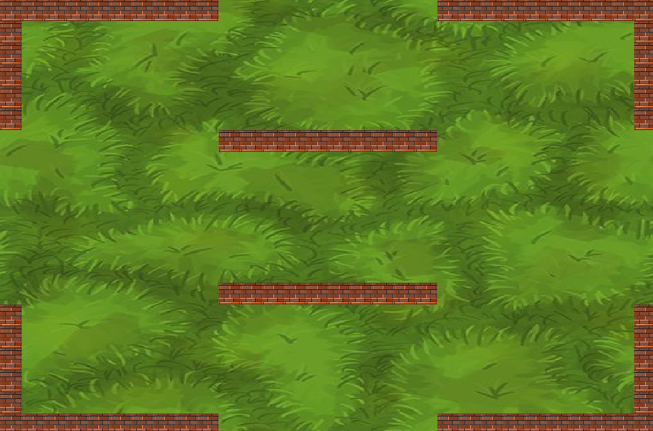
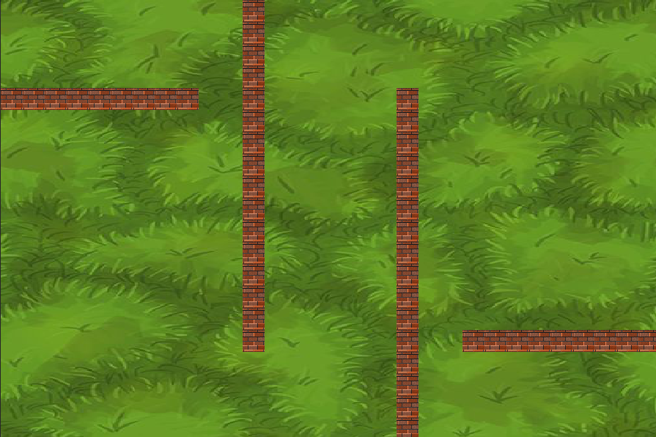
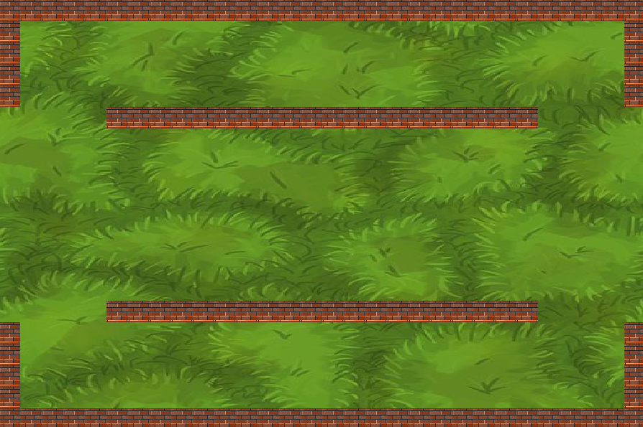
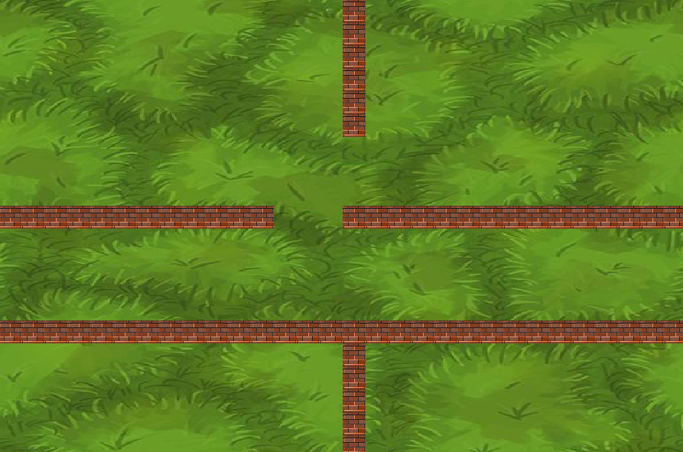
Có 6 map để người chơi có thể chọn lựa

Slide 13
2.4) Module main.py
Đây là file chính của game, thực hiện chức năng khởi tạo cửa sổ game, đảm bảo sự kiện game chạy liên tục (vòng lặp game), điều khiển-thao tác,…
Khởi tạo các biến đối tượng Snake, Fruit, Wall
Game sẽ khởi động khi run file này

Slide 14
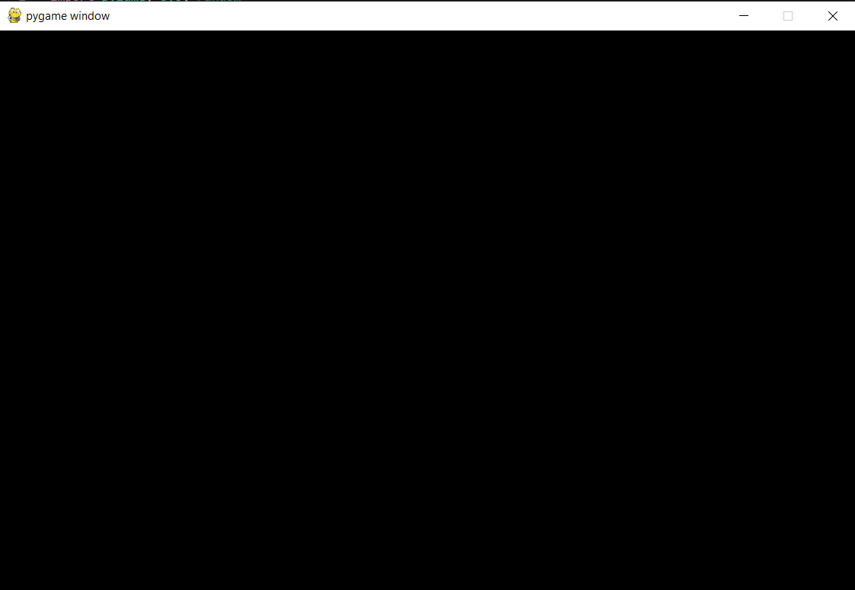
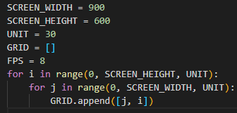
2.5) Module sound.py và setting.py
setting.py: Khởi tạo kích thước màn hình, lưới màn hình , tốc độ khung hình (FPS)
O
X
900x600
Y

Slide 15
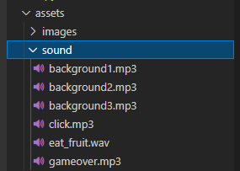
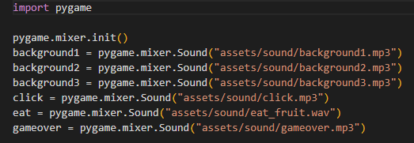
sound.py: khởi tạo âm thanh chứa trong assets/sound, bao gồm:
- Background
- Click chuột vào các nút chức năng trên màn hình
- Snake ăn Fruit
- Âm thanh khi Snake chạm vào Wall hoặc vào chính mình (Gameover)

Slide 16
Chạy chương trình
- Điều kiện: Đã cài đặt Python và thư viện Pygame
- Vào module main.py và “Run File” hoặc dùng cửa sổ cmd và chạy file main.py

Slide 17
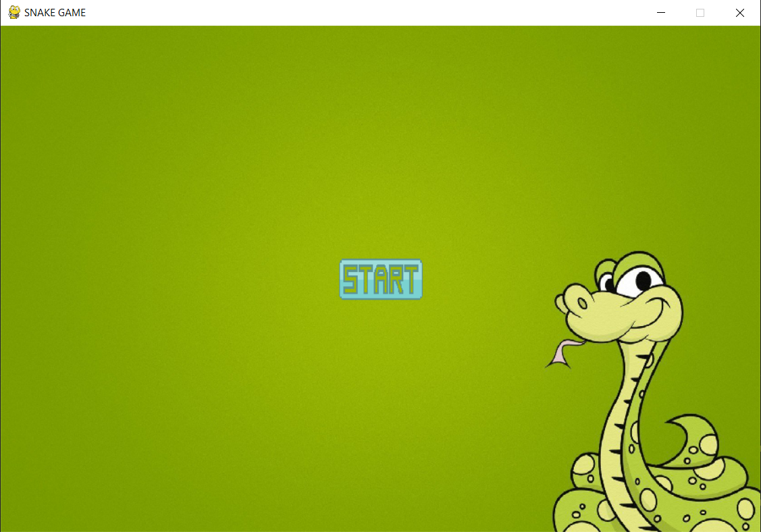
Màn hình chính hiện ra, ấn vào nút START

Slide 18
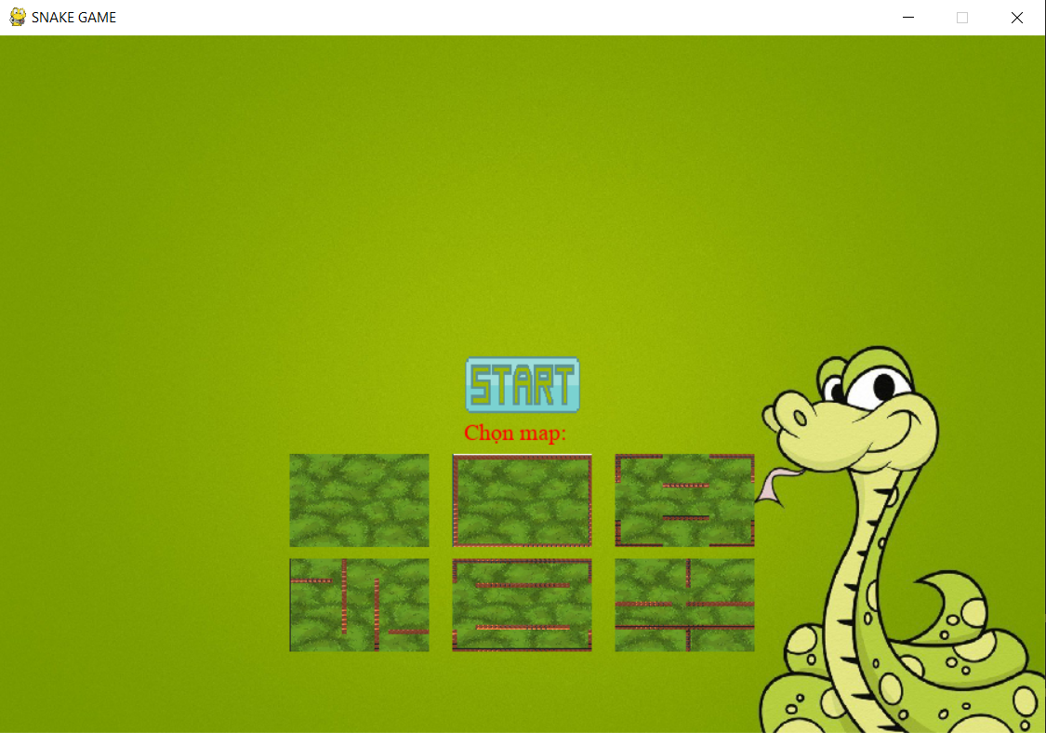
Các map hiện ra, chọn 1 map để chơi game

Slide 19
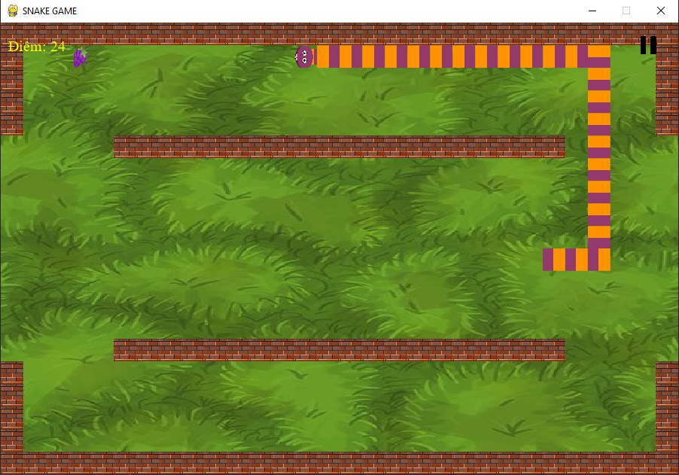
Dùng các phìm mũi tên để điều khiển Snake, cố gắng ăn càng nhiều Fruit càng tốt
Đầu Snake
Thân Snake
Số điểm
Tạm dừng
Fruit
Vật cản

Slide 20
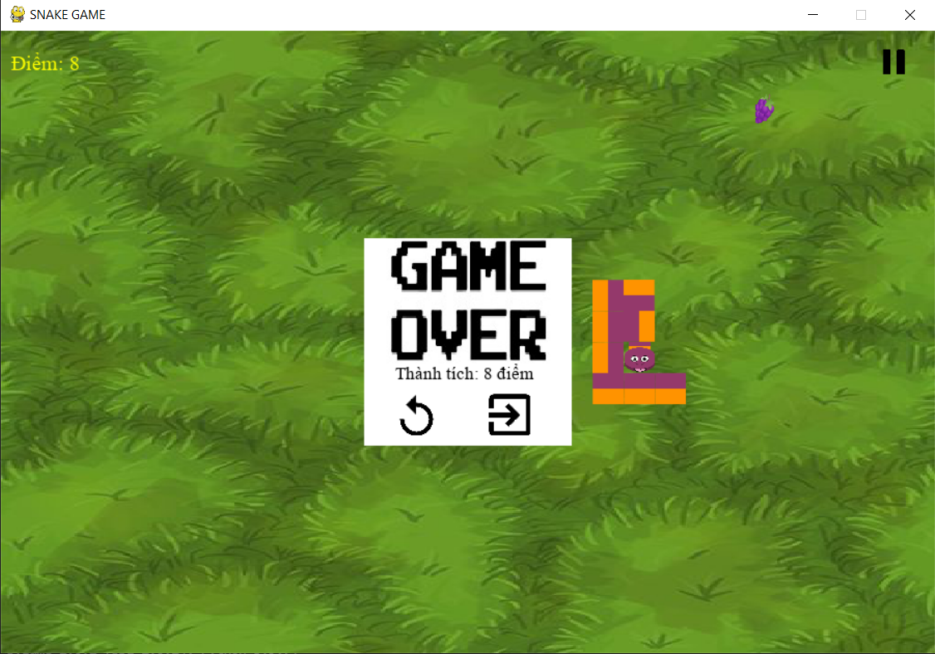
Trò chơi sẽ kết thúc khi Snake đâm vào vật cản hoặc chính bản thân
Bạn có chọn chơi lại map này hoặc thoát ra màn hình chính

Slide 21
THANK YOU!
Any questions?

